Slide 1
Θέμα διπλωματικής εργασίας:
Διερεύνηση διπλής κυκλοστασιμότητας ανέμου για εφαρμογή σε στοχαστικά μοντέλα πρόβλεψης
ΕΘΝΙΚΟ ΜΕΤΣΟΒΙΟ ΠΟΛΥΤΕΧΝΕΙΟ
ΣΧΟΛΗ ΠΟΛΙΤΙΚΩΝ ΜΗΧΑΝΙΚΩΝ
ΤΟΜΕΑΣ ΥΔΑΤΙΚΩΝ ΠΟΡΩΝ & ΠΕΡΙΒΑΛΛΟΝΤΟΣ
Δεληγιάννης Ηλίας
Επιβλέπων καθηγητής: κ. Κουτσογιάννης Δημήτριος

Slide 2
1. Περίληψη
Συμπεριφορά του ανέμου σε ωριαία, μηνιαία και υπερετήσια κλίμακα.
  Ωριαία & μηνιαία → διπλή κυκλοστασιμότητα (περιοδικότητα).
  Υπερετήσια → μακροπρόθεσμη εμμονή.
Φυσική εξήγηση διπλής κυκλοστασιμότητας → τρίπτυχο ακτινοβολία – θερμοκρασία – άνεμος
Δημιουργία και εφαρμογή μοντέλων διπλής κυκλοστασιμότητας (άνεμος & θερμοκρασία)
Εξέταση εγκυρότητας δεδομένων reanalysis
Διερεύνηση μακροπρόθεσμης εμμονής (φαινόμενο Hurst).

Slide 3
2. Εισαγωγή
Ανάγκη χρησιμοποίησης ΑΠΕ για την αντιμετώπιση της κλιματικής αλλαγής =>
Ανάγκη μελέτης υδρομετεωρολογικών μεταβλητών =>
Ανάγκη μελέτης αβεβαιότητας, τυχαιότητας, μεταβλητότητας.
Αποτελεσματική διαχείριση ενέργειας:
Προϋποθέτει συνδυασμό προσδιοριστικών και στοχαστικών μεθόδων.
ΑΝΕΜΟΣ:
Συνήθως μελετάται απλή κυκλοστασιμότητα → λανθασμένη διαχείριση ενέργειας…

Slide 4
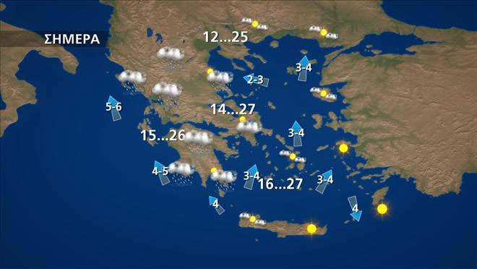
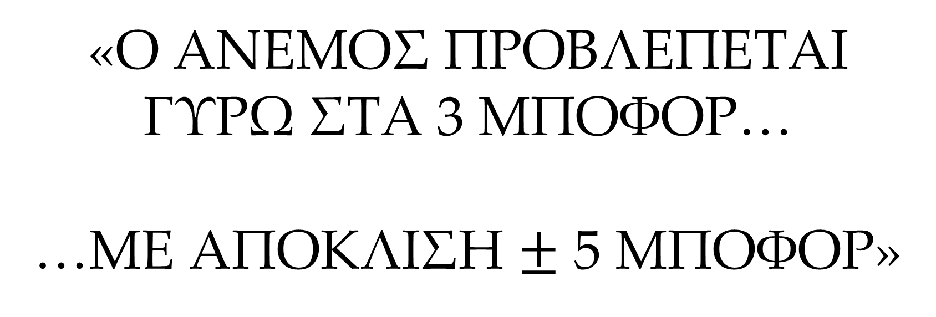
3. Στόχος της εργασίας
Να αποτελέσει τη βάση για ένα μοντέλο πρόβλεψης ταχύτητας ανέμου.
Το μοντέλο περιλαμβάνει συνδυασμό στοχαστικών και ντετερμινιστικών μεθόδων.
«Ο ΑΝΕΜΟΣ ΠΡΟΒΛΕΠΕΤΑΙ
ΓΥΡΩ ΣΤΑ 3 ΜΠΟΦΟΡ…
…ΜΕ ΑΠΟΚΛΙΣΗ $±$ 5 ΜΠΟΦΟΡ»

Slide 5
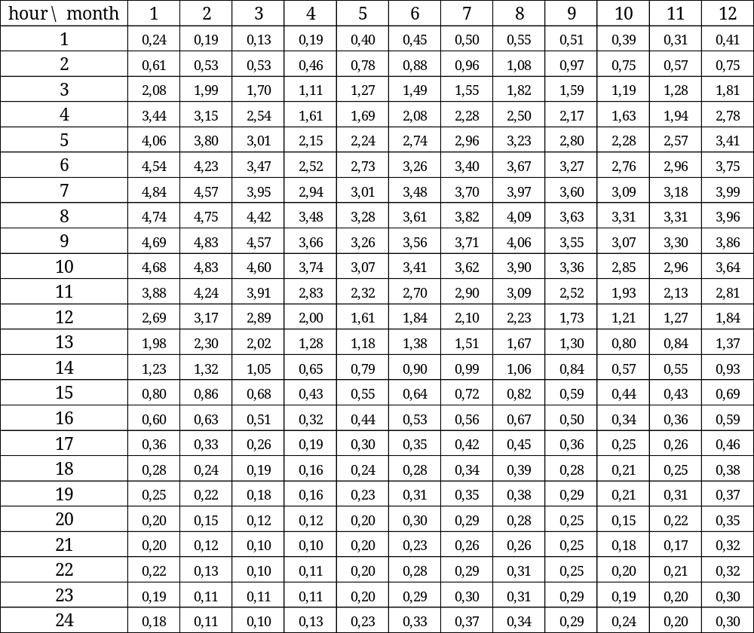
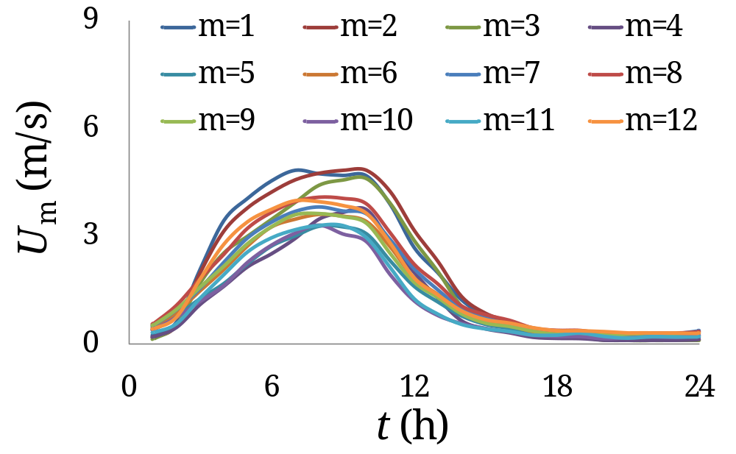
4. Διπλή κυκλοστασιμότητα - Γενικά
Στατιστικά χαρακτηριστικά (π.χ. μ, σ): διπλά περιοδικά ως προς το χρόνο.
→ Διαφορετική κατανομή για κάθε ώρα και μήνα.

Slide 6
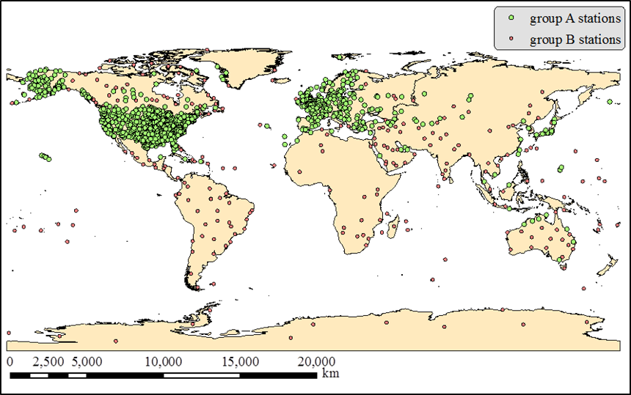
5. Δεδομένα (1)
1600+200=1800 σταθμοί παγκοσμίως. (πηγή: ΝΟΑΑ, National Oceanic and Atmospheric Administration)
1600 σταθμοί:
100.000 μετρήσεις.
1 μέτρηση ανά ώρα.
200 σταθμοί:
1 μέτρηση ανά 4ωρο.

Slide 7
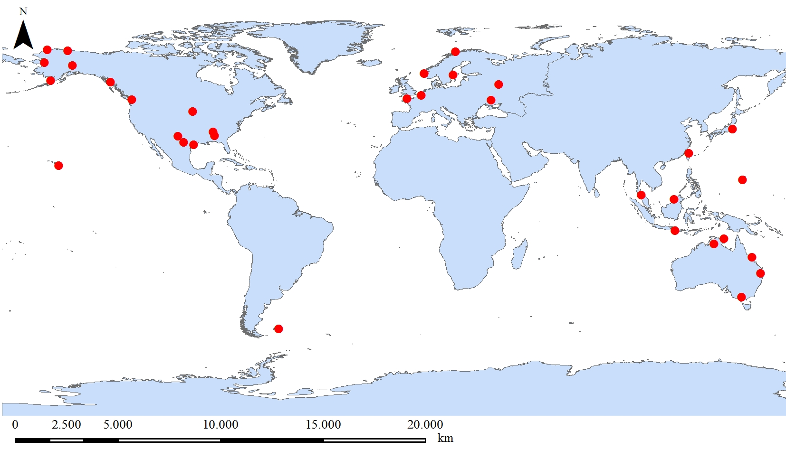
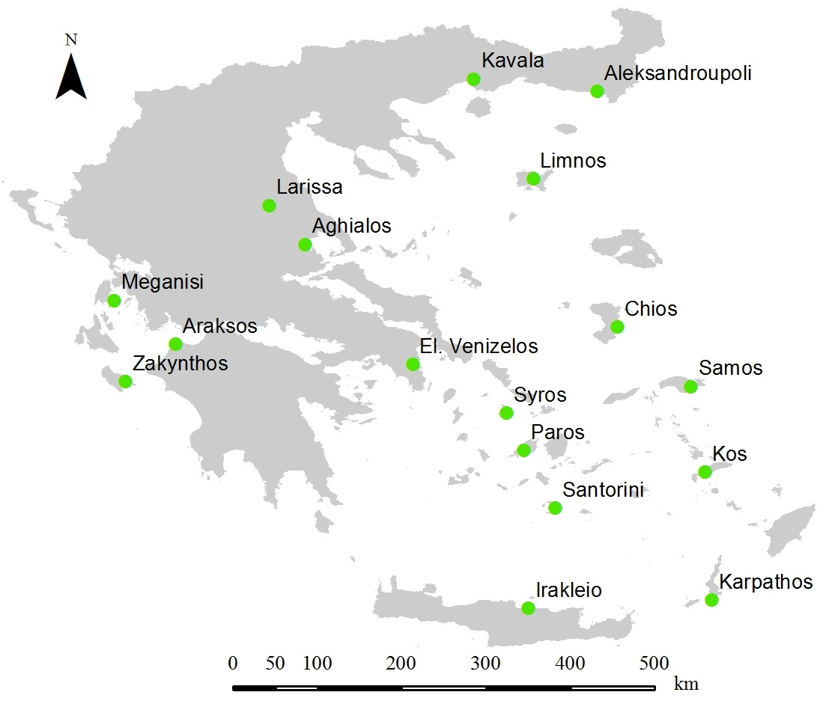
6. Δεδομένα (2)
Αρχική μελέτη: 33 σταθμοί παγκοσμίως
Τελικά αποτελέσματα: έλεγχος σε 17 σταθμούς στην Ελλάδα

Slide 8
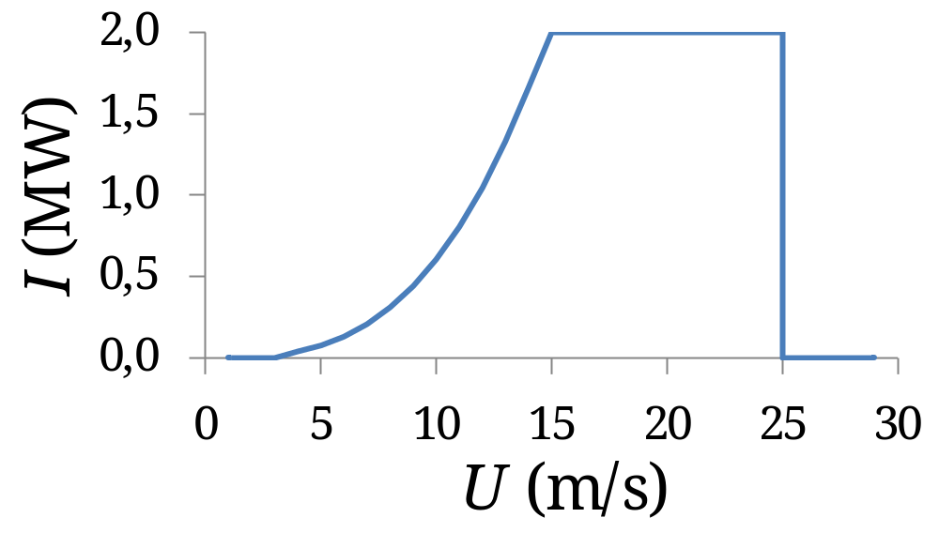
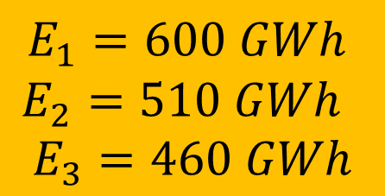
7. Σημασία διπλής περιοδικότητας (2 +1 λόγοι)
Επηρεάζει τη διαστασιολόγηση έργων αποθήκευσης ενέργειας.
Επηρεάζει τη διαχείριση ενέργειας (μη γραμμική καμπύλη ισχύος α/γ)
Εφαρμογή: Τοποθέτηση 1 α/γ των 2MW σε κάθε σταθμό.
Ε1: διπλή κυκλοστασιμότητα
Ε2: απλή κυκλοστασιμότητα
Ε3: στασιμότητα
(μη ρεαλιστικές παραδοχές, αλλά ενδεικτικές…)
$$Ε_{1}=600 GWh$$
$$Ε_{2}=510 GWh$$
$$Ε_{3}=460 GWh$$
Ε2: -15%
Ε3: -24%
=>
Ημερήσια περιοδικότητα πιο καθοριστική από την εποχιακή.
Όμως αμελείται συνήθως!

Slide 9
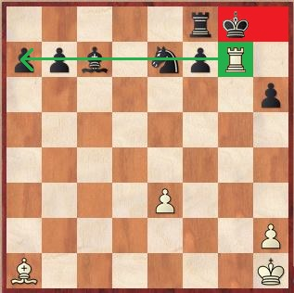
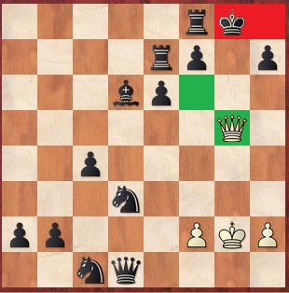
8. Σημασία διπλής περιοδικότητας (+1)
Νίκη σε μία σχετικά χαμένη παρτίδα!
Ισοπαλία σε ολοκληρωτικά χαμένη θέση!
Inspired by Bobby Fischer, “game of the century”, 1956
Αφιερωμένο στο σκακιστή Δεληγιάννη Νικόλαο

Slide 10
9. Φυσική εξήγηση διπλής περιοδικότητας
Ακτινοβολία-θερμοκρασία
Κάθε σώμα που έχει Τ > 0 Κ, εκπέμπει ακτινοβολία.
Ακτινοβολία ~ Τ⁴ (Κ)
=>
Συσχέτιση στη μικροκλίμακα
Ηλιακή ακτινοβολία
=>
Ηλιακή ενέργεια
=>
Συσχέτιση στη μακροκλίμακα
=>
θερμότητα
=>
Αύξηση θερμοκρασίας
Θερμοκρασία-ταχύτητα ανέμου
=>
Θερμική και κινητική ενέργεια μορίων αέρα: σχετίζονται.
Συσχέτιση μικρο - μακροκλίμακας
Διαφορά θερμοκρασίας
<=>
Διαφορά πίεσης
=>
Συσχέτιση στη μακροκλίμακα
<=>
άνεμος
(παρόμοια με θερμική στρωμάτωση λίμνης)

Slide 11
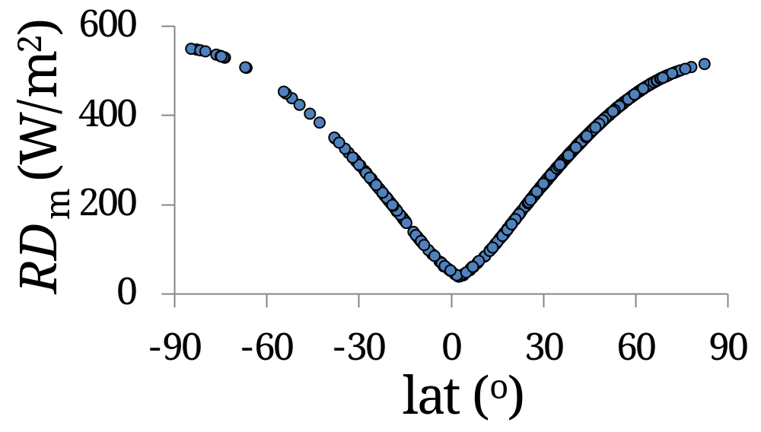
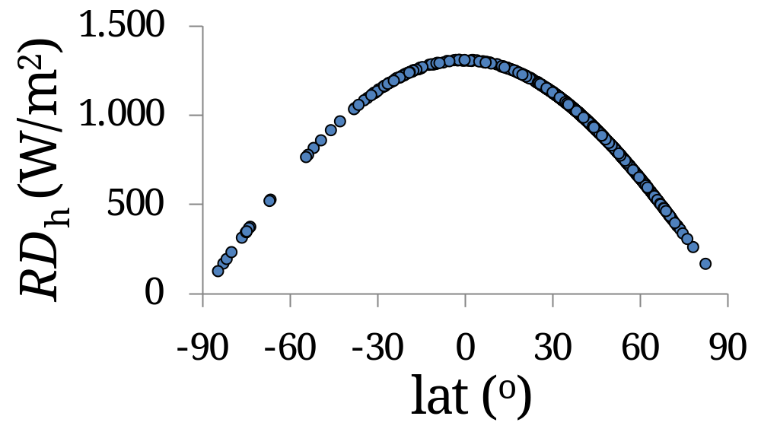
10. Ακτινοβολία στο εξωτερικό όριο της ατμόσφαιρας
Εξαρτάται από γεωγραφικό πλάτος, ημέρα του έτους, ώρα της ημέρας.
Ωριαία διακύμανση ακτινοβολίας:
RD_{h} = Μέγιστη ωριαία – ελάχιστη ωριαία.
(και μέσος όρος για τους 12 μήνες)
Μηνιαία διακύμανση ακτινοβολίας:
RD_{m} = Μέγιστη μηνιαία – ελάχιστη μηνιαία.
Μεγάλη μηνιαία διακύμανση στους πόλους.
Μεγάλη ωριαία διακύμανση στον ισημερινό.

Slide 12
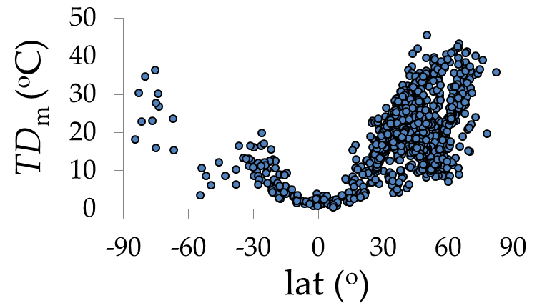
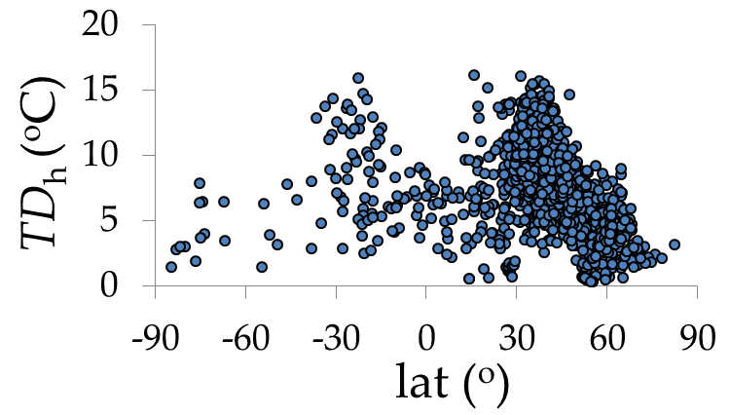
11. Θερμοκρασία στην ατμόσφαιρα
Μηνιαία διακύμανση θερμοκρασίας:
ΤD_{m} = Μέγιστη μηνιαία – ελάχιστη μηνιαία.
Ωριαία διακύμανση θερμοκρασίας:
ΤD_{h} = Μέγιστη ωριαία – ελάχιστη ωριαία.
(και μέσος όρος για τους 12 μήνες)
Μεγάλη μηνιαία διακύμανση στους πόλους.
Μεγάλη ωριαία διακύμανση στους τροπικούς – μορφή «Μ»

Slide 13
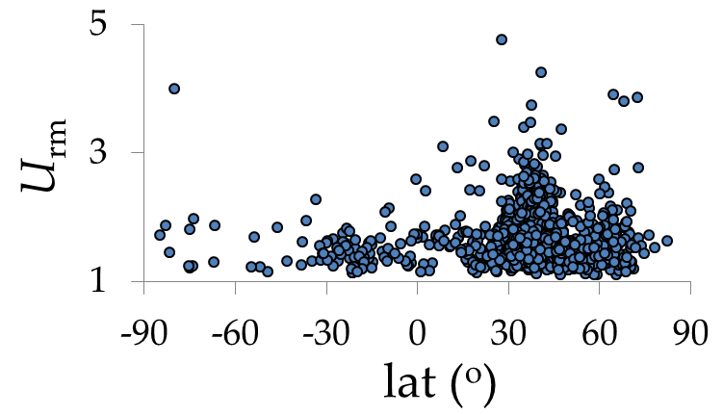
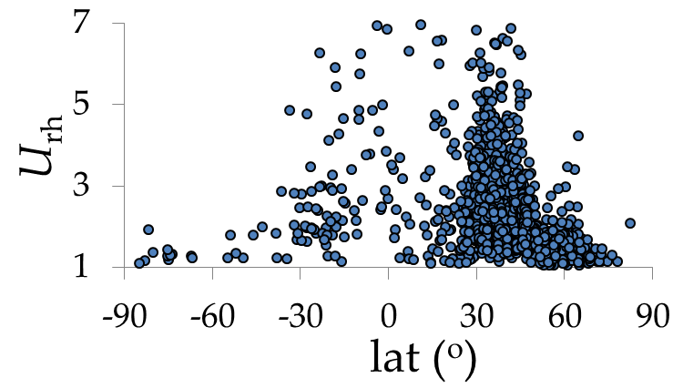
12. Ταχύτητα ανέμου
Ωριαία διακύμανση ανέμου:
UR_{h} = Μέγιστη ωριαία / ελάχιστη ωριαία.
(και μέσος όρος για τους 12 μήνες)
Μηνιαία διακύμανση ανέμου:
UR_{m} = Μέγιστη μηνιαία / ελάχιστη μηνιαία.
Σημαντική μηνιαία διακύμανση:
2/3 των σταθμών: UR_{m} >1,5
Σημαντική ωριαία διακύμανση:
46% σταθμών: UR_{h} >2

Slide 14
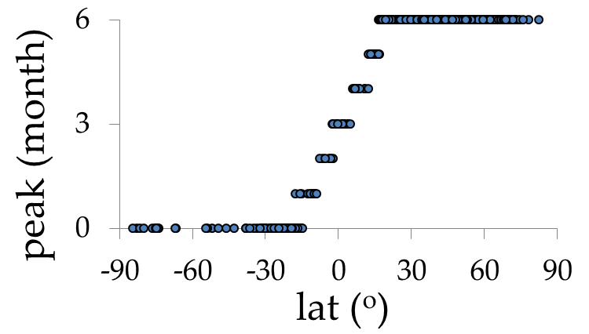
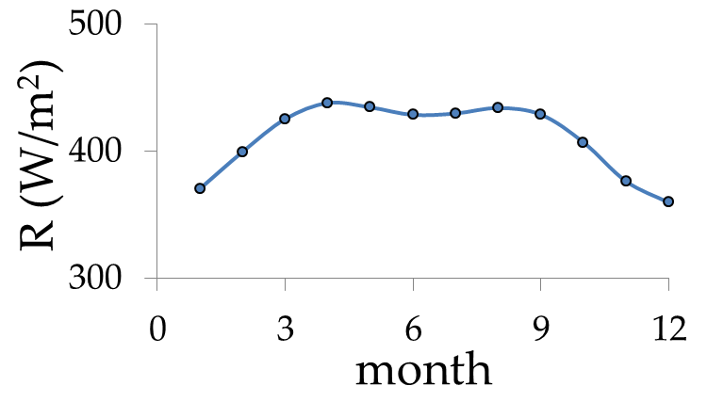
13. Αιχμή ακτινοβολίας (μηνιαία)
Μήνας αιχμής: Ιούνιος & Δεκέμβριος (Βόρειο & Νότιο)
π.χ. 10^{ο} Βόρεια:
μαθηματικά ο Απρίλιος, πρακτικά ο Ιούνιος…

Slide 15
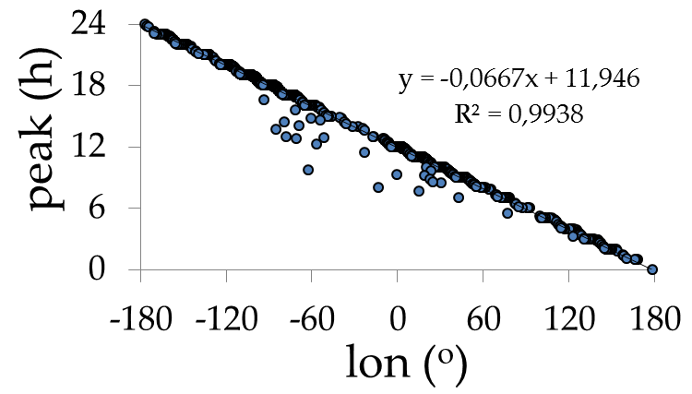
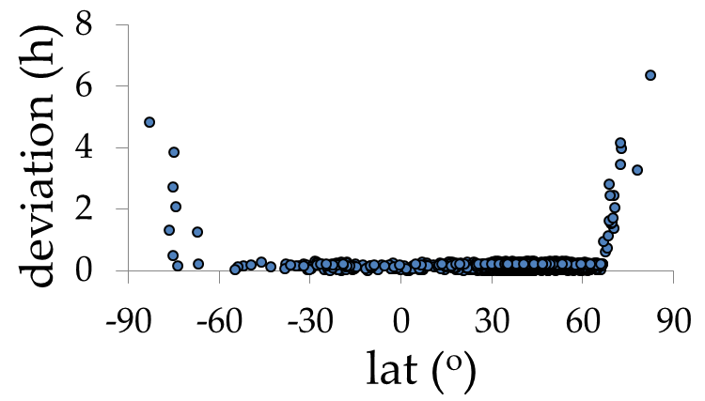
14. Αιχμή ακτινοβολίας (ωριαία)
Ώρα αιχμής: ~12.00 τοπική
Μικρές αποκλίσεις μόνο κοντά στους πόλους (ασάφεια ώρας αιχμής)
Greenwich → γραμμική με το γεωγραφικό μήκος. Γιατί δουλεύω με ώρα Greenwich???
1) Ευκολότερη διερεύνηση συσχέτισης με άνεμο, θερμοκρασία
2) Παράκαμψη δυσκολιών με τοπικές ώρες, αποστάσεις από μεσημβρινούς: μόνο γ. μήκος

Slide 16
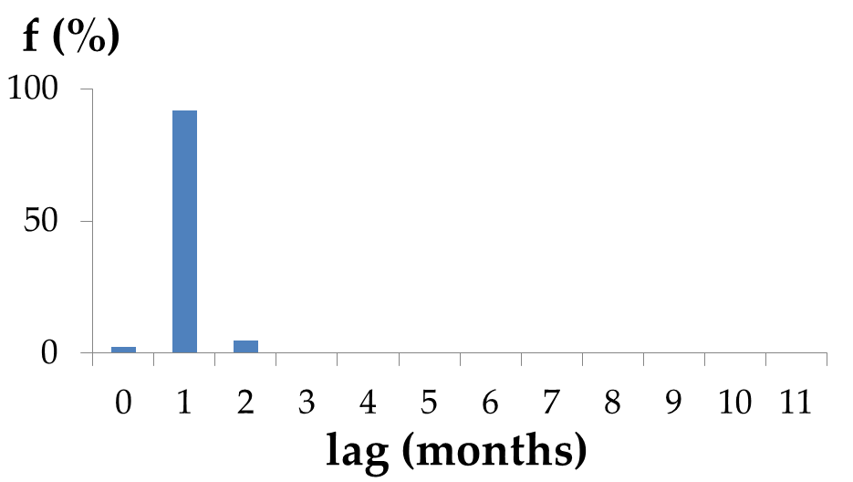

15. Συσχέτιση θερμοκρασίας-ακτινοβολίας (μηνιαία)
Υστέρηση = 1 μήνας…
(θερμική αδράνεια της γης)
Αποθήκευση θερμότητας (θάλασσα-έδαφος-αέρας)
Μεγάλες ζέστες → Ιούλιος

Slide 17
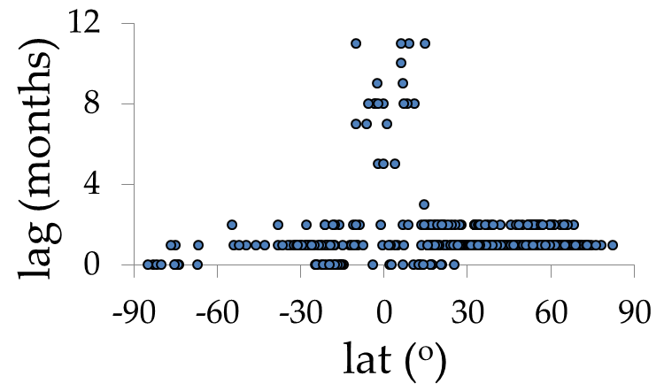
15. Συσχέτιση θερμοκρασίας-ακτινοβολίας (μηνιαία)
Υστέρηση = 1 μήνας…
(θερμική αδράνεια της γης)
Αποθήκευση θερμότητας (θάλασσα-έδαφος-αέρας)
Μεγάλες ζέστες → Ιούλιος
…εκτός από τον ισημερινό.
(ασάφεια μήνα αιχμής – έλλειψη εποχών)

Slide 18
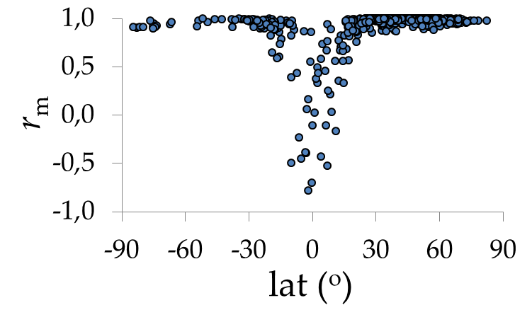
15. Συσχέτιση θερμοκρασίας-ακτινοβολίας (μηνιαία)
Υστέρηση = 1 μήνας…
(θερμική αδράνεια της γης)
Αποθήκευση θερμότητας (θάλασσα-έδαφος-αέρας)
Μεγάλες ζέστες → Ιούλιος
…εκτός από τον ισημερινό.
(ασάφεια μήνα αιχμής – έλλειψη εποχών)
Υστέρηση 1 μήνας => παγκοσμίως πολύ
υψηλή συσχέτιση.

Slide 19
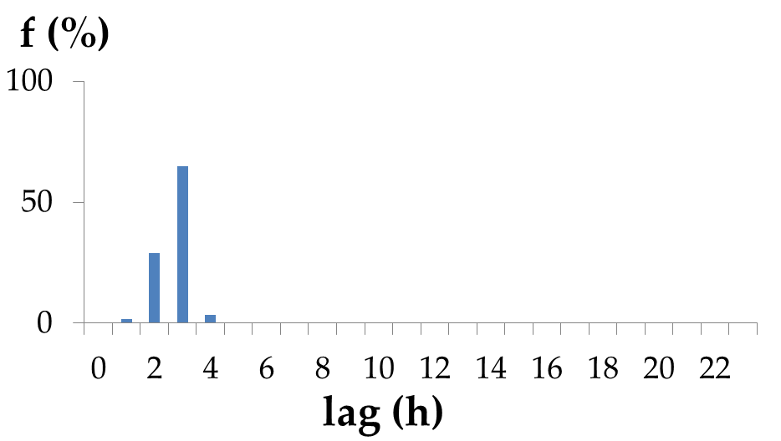
16. Συσχέτιση θερμοκρασίας-ακτινοβολίας (ωριαία)
Υστέρηση = 2-3 ώρες…
(Μεταγωγή)
Ακτινοβολία →
ηλιακή ενέργεια → θερμική ενέργεια → αύξηση θερμοκρασίας

Slide 20
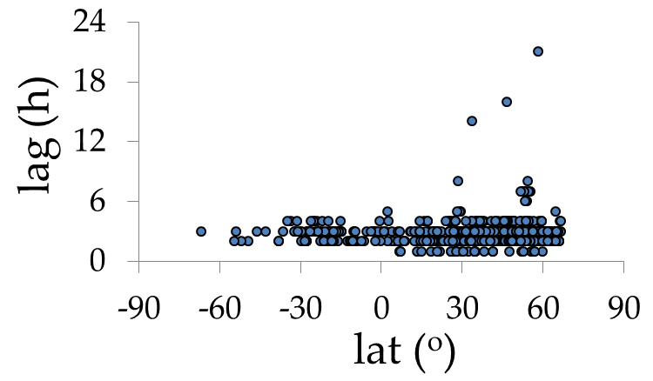
16. Συσχέτιση θερμοκρασίας-ακτινοβολίας (ωριαία)
Υστέρηση = 2-3 ώρες…
(Μεταγωγή)
Ακτινοβολία →
ηλιακή ενέργεια → θερμική ενέργεια → αύξηση θερμοκρασίας
…σε όλους σχεδόν τους σταθμούς

Slide 21
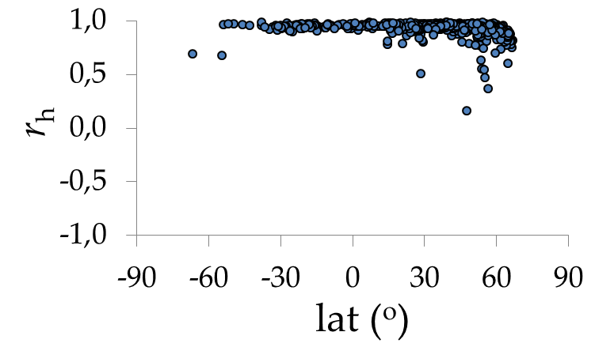
16. Συσχέτιση θερμοκρασίας-ακτινοβολίας (ωριαία)
Υστέρηση = 2-3 ώρες…
(Μεταγωγή)
Ακτινοβολία →
ηλιακή ενέργεια → θερμική ενέργεια → αύξηση θερμοκρασίας
…σε όλους σχεδόν τους σταθμούς
Υστέρηση 3 h => παγκοσμίως πολύ υψηλή συσχέτιση
(93% > 0,93)

Slide 22
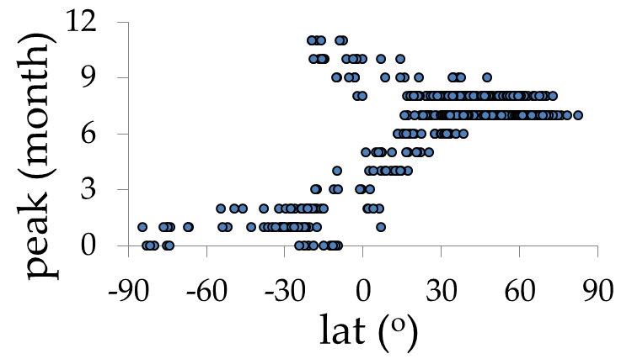
17. Αιχμή θερμοκρασίας (μηνιαία)
Μήνας αιχμής: 7,23 & 1,20 (Βόρειο & Νότιο ημισφαίριο)
Βόρειο ημισφαίριο:
Θ (Ιούλιος) > Θ (Αύγουστος) > Θ (Ιούνιος)
Νότιο ημισφαίριο:
Θ (Ιανουάριος) > Θ (Φεβρουάριος) > Θ (Δεκέμβριος)

Slide 23
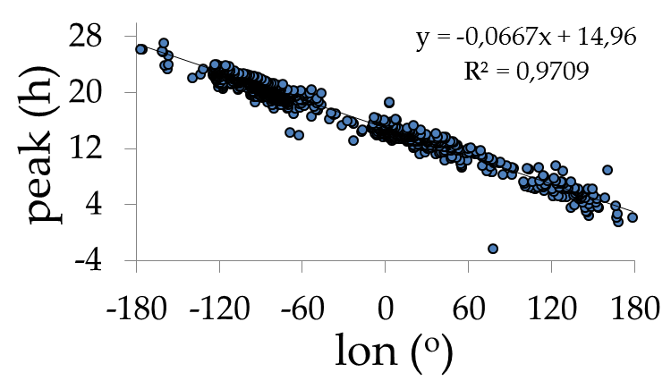
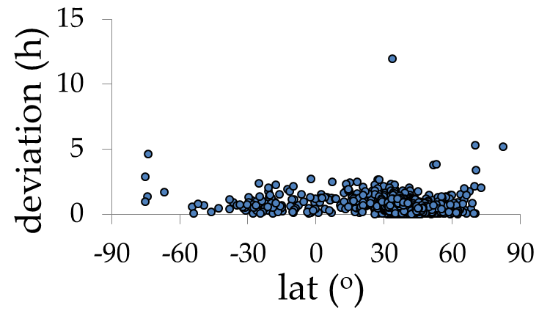
18. Αιχμή θερμοκρασίας (ωριαία)
Ώρα αιχμής: ~15.00 τοπική
Μεγαλύτερες αποκλίσεις από την ακτινοβολία → λίγο πιο αβέβαιο φαινόμενο (λογικό)

Slide 24
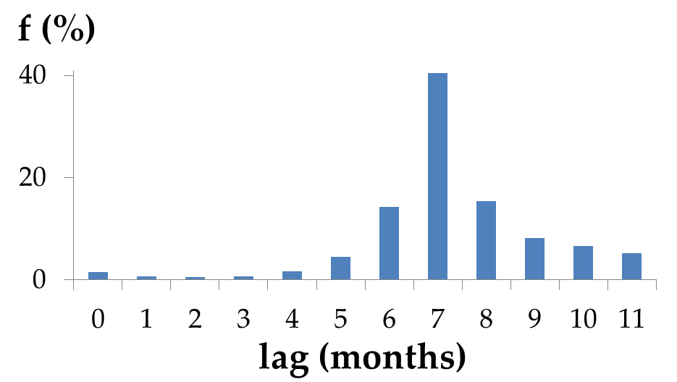
19. Συσχέτιση ανέμου-θερμοκρασίας (μηνιαία)
Μήνας αιχμής: κοντά στο Φεβρουάριο, αλλά πολύ αβέβαιος
Μηνιαία Υστέρηση = ???…
Ούτε καν στην Ελλάδα δεν είναι σταθερός ο μήνας αιχμής ανέμου (πχ. μελτέμια)

Slide 25
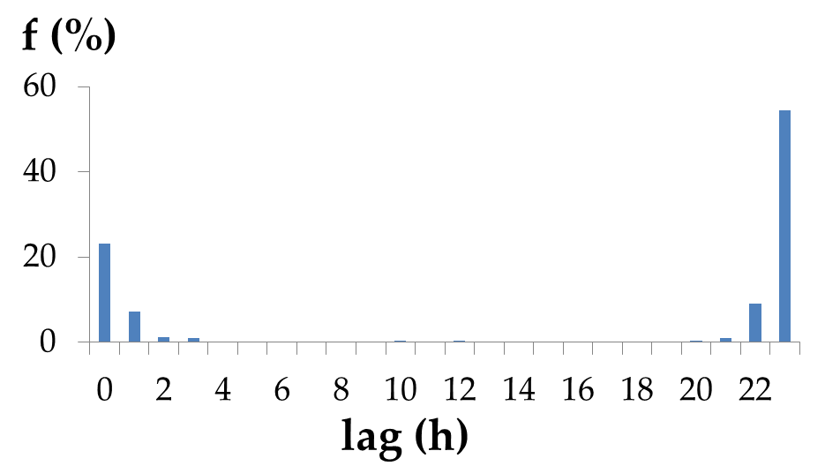
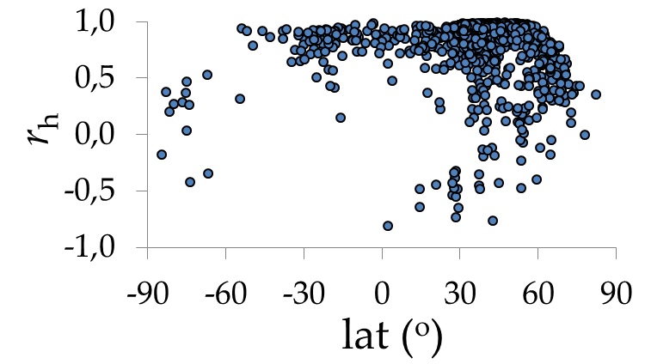
20. Συσχέτιση ανέμου-θερμοκρασίας (ωριαία)
Ωριαία Υστέρηση = 23 = -1! Ο άνεμος φέρνει τη θερμοκρασία, η οποία ρυθμίζεται από τη θάλασσα.
Υστέρηση 1 h => παγκοσμίως πολύ υψηλή συσχέτιση
(65% > 0,9)

Slide 26
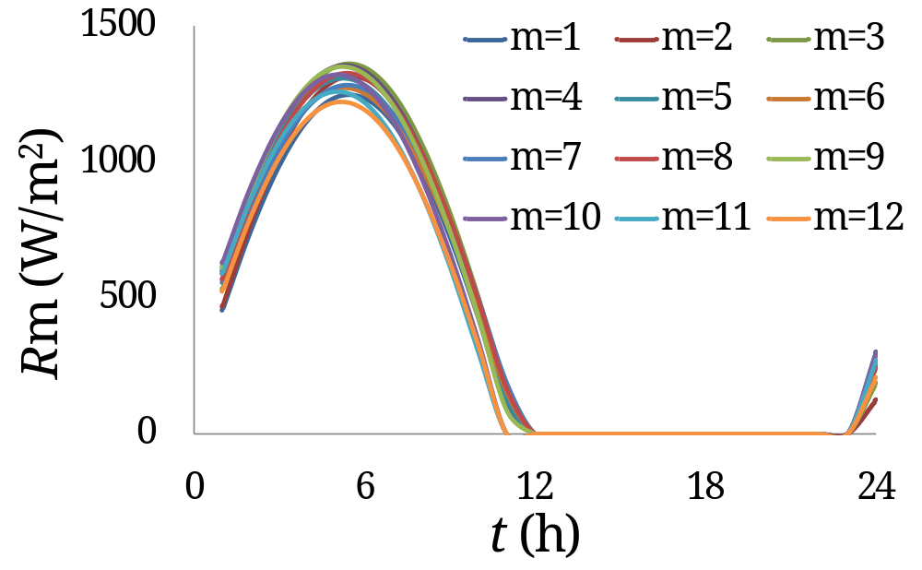
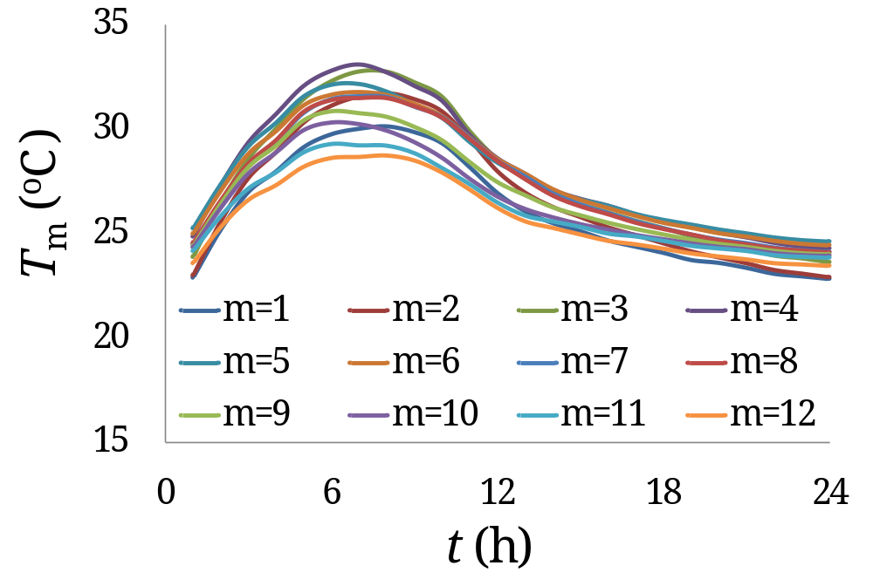
21. Μοντέλα διπλής κυκλοστασιμότητας
Εκθετικά + τριγωνομετρικά μοντέλα (συνδυασμός)
Για ποιο λόγο χρειάζεται εκθετικό, αφού η ακτινοβολία είναι καθαρά τριγωνομετρική συνάρτηση???
Θεωρητικά είναι τριγωνομετρική, όμως μηδενίζεται αν R<0. Άρα μοιάζει με εκθετική!!!
Έχουν γίνει μελέτες => εκθετικές συναρτήσεις.
Θα ελεγχθεί ότι το εκθετικό είναι απαραίτητο.
Απότομη αύξηση το μεσημέρι –
αργή μείωση το βράδυ.

Slide 27


22. Εκδοχές μοντέλων ανέμου (1)
ΕΚΔΟΧΗ 1:

Slide 28
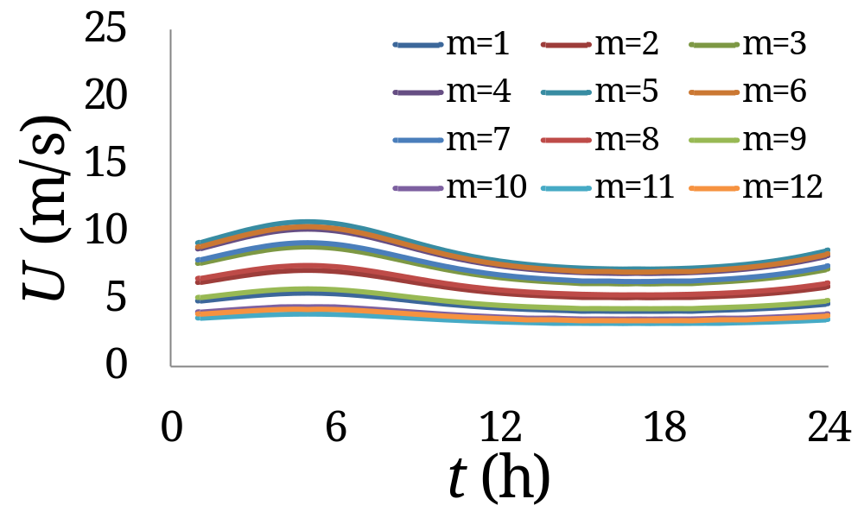
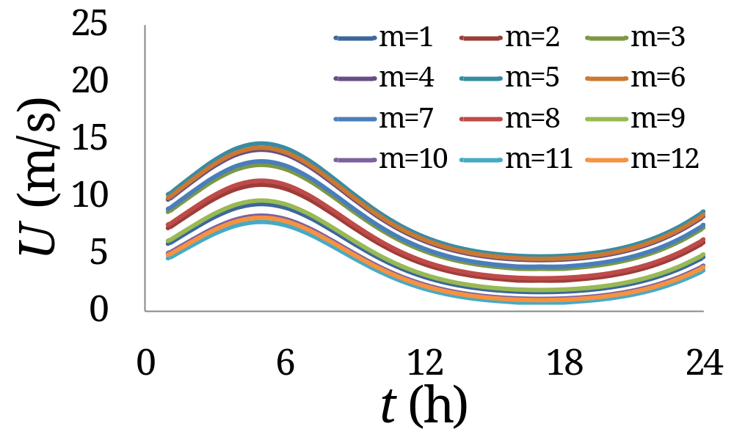
22. Εκδοχές μοντέλων ανέμου (1)
ΕΚΔΟΧΗ 1:
α₁ ⬄ ωριαία διακύμανση
α₁=0,60
α₁=0,15

Slide 29
22. Εκδοχές μοντέλων ανέμου (1)
ΕΚΔΟΧΗ 1:

Slide 30
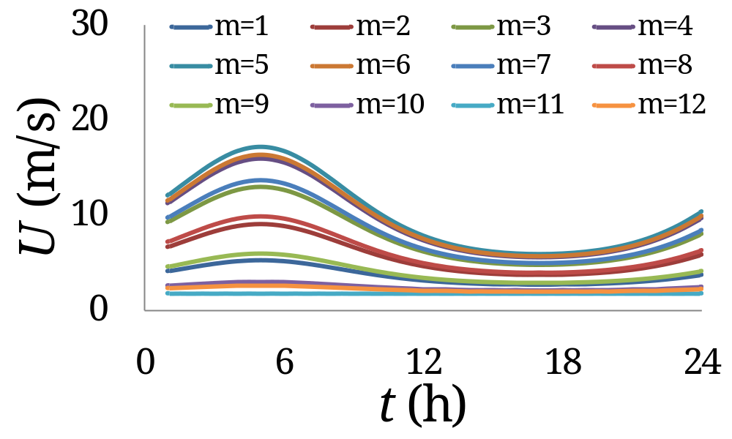
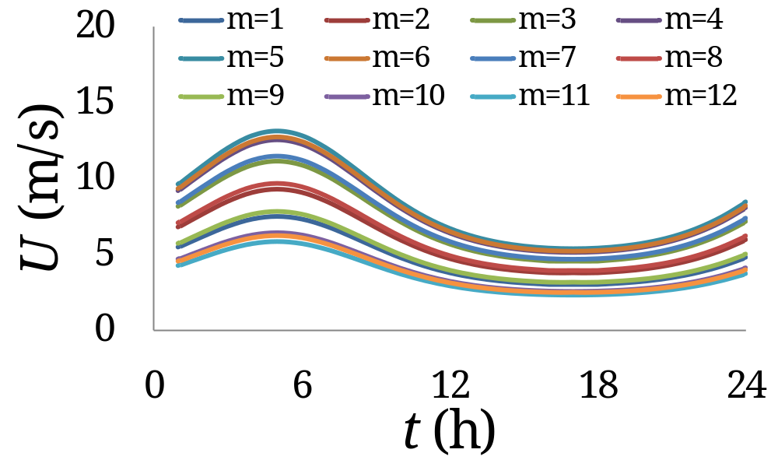
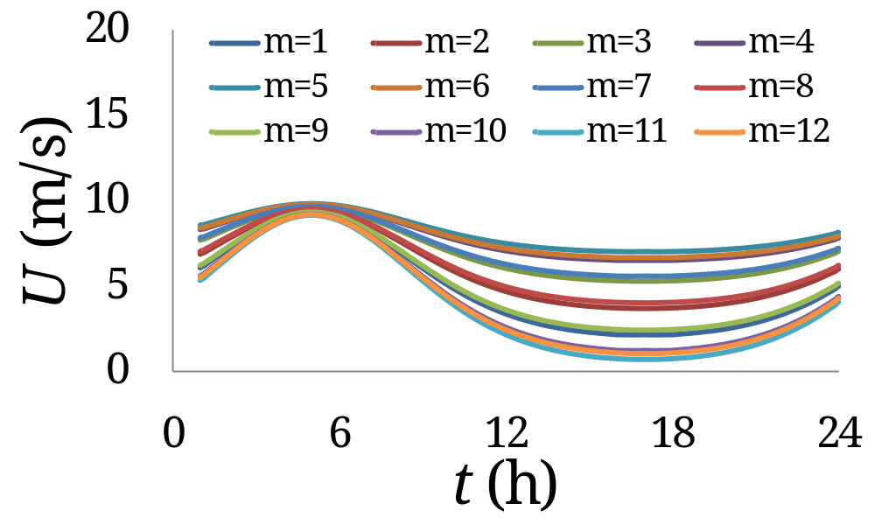
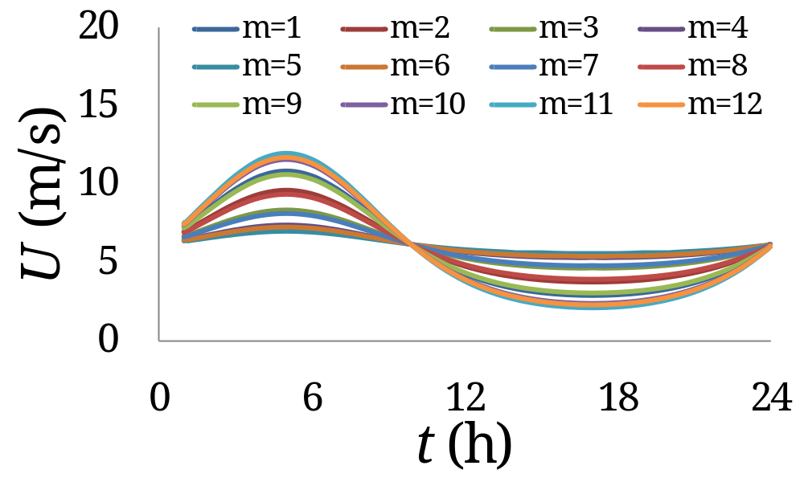
23. Εκδοχές μοντέλων ανέμου (2)
ΕΚΔΟΧΗ 1:
α₃ ⬄ μηνιαία διακύμανση
α₂ ⬄ συνδυασμός με α₃ για υψηλή ευελιξία

Slide 31
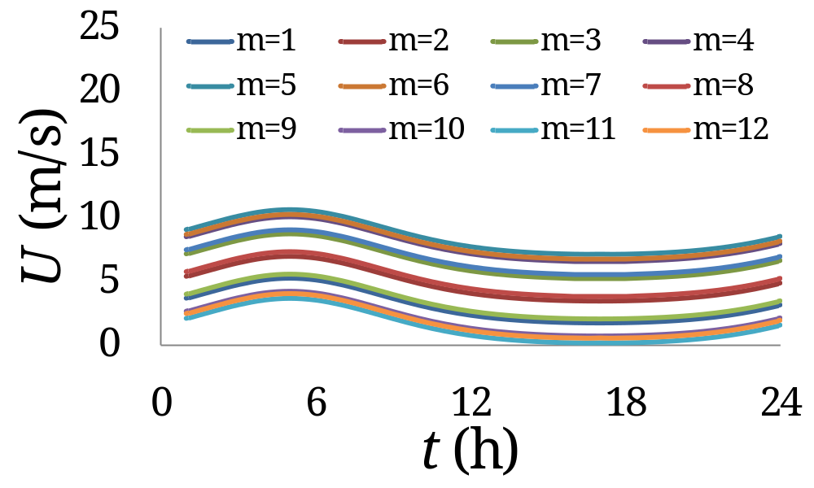
24. Εκδοχές μοντέλων ανέμου (3)
ΕΚΔΟΧΗ 2:
α₂ = 0 ⬄ παράλληλες μηνιαίες καμπύλες

Slide 32
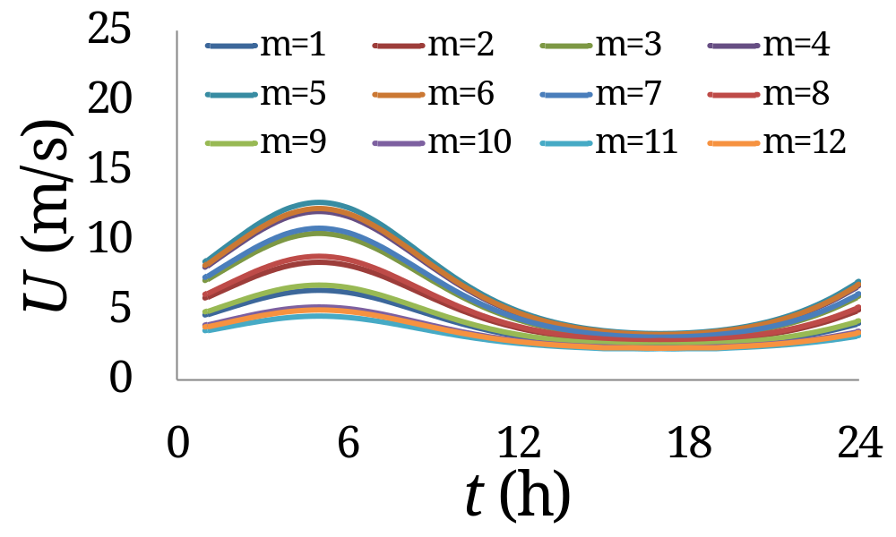
24. Εκδοχές μοντέλων ανέμου (3)
ΕΚΔΟΧΗ 2:
α₂ = 0 ⬄ παράλληλες μηνιαίες καμπύλες
ΕΚΔΟΧΗ 3:
α₃ = 0 ⬄ απότομη ωριαία αύξηση στο μήνα αιχμής

Slide 33
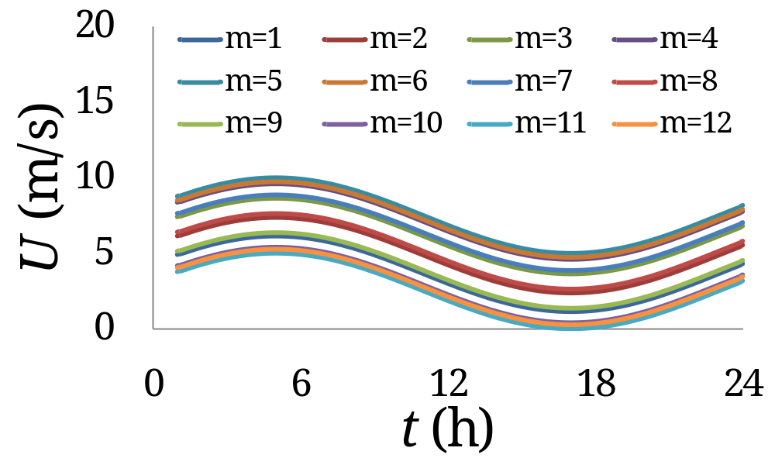
24. Εκδοχές μοντέλων ανέμου (3)
ΕΚΔΟΧΗ 2:
α₂ = 0 ⬄ παράλληλες μηνιαίες καμπύλες
ΕΚΔΟΧΗ 3:
α₃ = 0 ⬄ απότομη ωριαία αύξηση στο μήνα αιχμής
ΕΚΔΟΧΗ 4:
Όμοια με τη 2, αλλά με απλό συνημίτονο αντί για εκθετικό

Slide 34
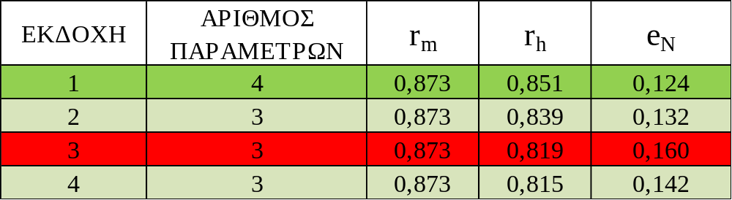
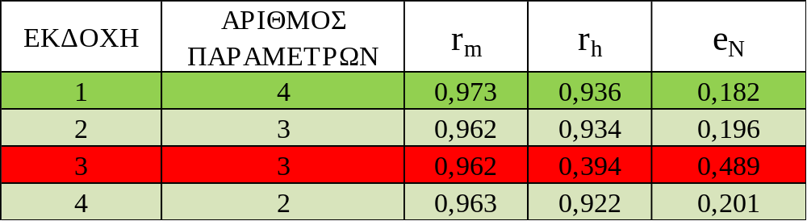
25. Επιλογή μοντέλων (άνεμος και θερμοκρασία)
Άνεμος
Θερμοκρασία

Slide 35
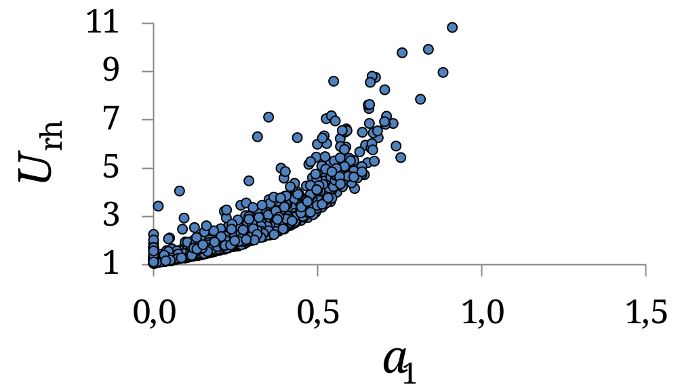
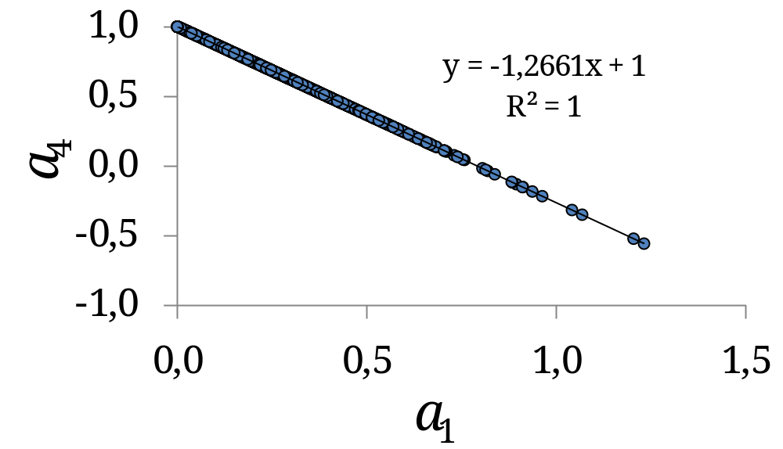
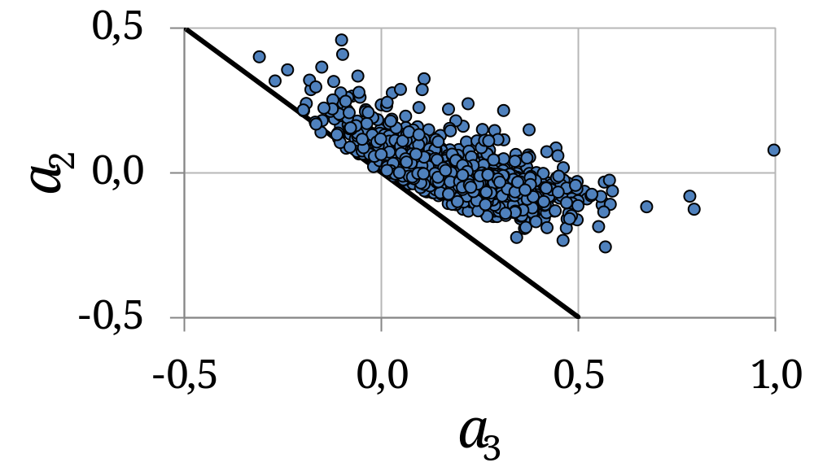
26. Αποτελέσματα μοντέλου ανέμου (1)
α₁ ⬄ ωριαία διακύμανση
α₄ → σταθερά μοντέλου
α₂ + α₃ > 0

Slide 36
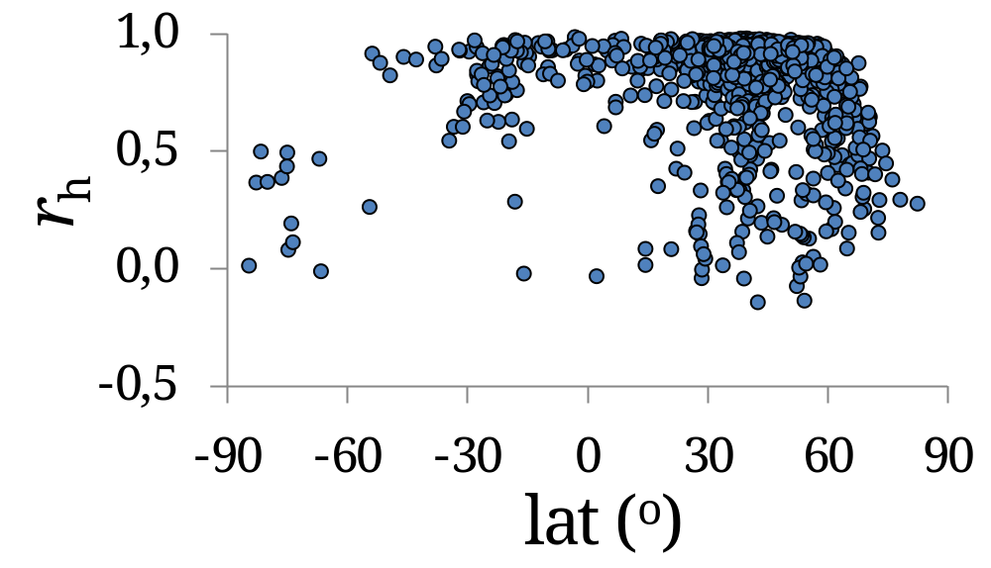


26. Αποτελέσματα μοντέλου ανέμου (1)
α₁ ⬄ ωριαία διακύμανση
α₄ → σταθερά μοντέλου
α₂ + α₃ > 0
r_{h} κοντά στο 1
r_{m} κοντά στο 1
e_{N} κοντά στο 0

Slide 37


27. Αποτελέσματα μοντέλου ανέμου (2)
r_{h} μικρό → μικρή ωριαία διακύμανση
r_{m} μικρό → μικρή μηνιαία διακύμανση

Slide 38

27. Αποτελέσματα μοντέλου ανέμου (2)
r_{h} μικρό → μικρή ωριαία διακύμανση
r_{m} μικρό → μικρή μηνιαία διακύμανση
μικρή ωριαία διακύμανση →
μικρό σφάλμα
Άρα το μοντέλο είναι
σχεδόν πάντα
ΑΠΟΤΕΛΕΣΜΑΤΙΚΟ!

Slide 39




28. Δεδομένα reanalysis - Global Wind Atlas (1)
4 μοντέλα,
περίπου ίδια περίοδος
Αξιόπιστα αποτελέσματα μόνο στους πόλους και στους ωκεανούς.
Διαφορετικές οριακές συνθήκες → Διαφορές στις ηπείρους.

Slide 40



29. Δεδομένα reanalysis - Global Wind Atlas (2)
Μέση ωριαία κατανομή reanalysis
Μηνιαία κατανομή reanalysis
Μέση ωριαία κατανομή παρατηρήσεων
Μηνιαία κατανομή παρατηρήσεων
Ικανοποιητικά αποτελέσματα

Slide 41


30. Δεδομένα reanalysis - National Centre for Atmospheric Research (1)
Κατανομή reanalysis (ανά 6 h)
Φανερή διπλή κυκλοστασιμότητα

Slide 42


30. Δεδομένα reanalysis - National Centre for Atmospheric Research (2)
Πραγματική κατανομή
Κατανομή reanalysis (ανά 6 h)
Πραγματική κατανομή (ανά 6 h)
Πολύ άσχημα αποτελέσματα στους μισούς μήνες.
Μέτρια αποτελέσματα στους υπολοίπους.
Δεν πιάνει ούτε μέσο όρο.

Slide 43


31. Στοχαστική δομή - παραδείγματα
Ρίψη ζαριού 100 φορές
Καταγραφή κομματιού Βυζαντινής μουσικής
«Τοῦ λίθου σφραγισθέντος», αφιερωμένο στον ταλαντούχο μαθητή Β. Μουσικής
Δεληγιάννη Ραφαήλ.

Slide 44


31. Στοχαστική δομή - παραδείγματα
Ρίψη ζαριού 100 φορές
Αβεβαιότητα στις μικρές κλίμακες
→ Η = 0,5
Καταγραφή κομματιού Βυζαντινής μουσικής
Αβεβαιότητα στις μεγάλες κλίμακες
→ Η > 0,5 (εδώ Η = 0,7)

Slide 45

32. Δεδομένα
1300 σταθμοί: (α) 30 χρόνια, (β) 2400 μετρήσεις ανά έτος (1 μέτρηση ανά 3 h για 10 μήνες)

Slide 46


33. Κλιμακογράμματα
Ισχυρή μακροπρόθεσμη εμμονή παγκοσμίως.
Η = 0,85 γενικώς.
Η = 0,78 στους πόλους (Ε).

Slide 47

34. Τελευταίο σχόλιο…
Κανονική κατανομή μέσων ετησίων τιμών.
Χ < μ – 2σ : απόκλιση για τεχνικούς λόγους.
Χ > μ – 2σ : απόκλιση για στατιστικούς λόγους.
Παραγωγή ενέργειας → κύριο σώμα → κανονική κατανομή: αποτελεσματική!

Slide 48
35. Συμπεράσματα
Διπλή κυκλοστασιμότητα ανέμου,
όπως ακτινοβολία και θερμοκρασία.
Εξαιρετικό μοντέλο διπλής κυκλοστασιμότητας
για άνεμο και θερμοκρασία.
Δεδομένα reanalysis: περιγράφουν κάπως τη συμπεριφορά αυτή, αλλά με σφάλμα.
Μακροπρόθεσμη εμμονή ανέμου.
Μοντέλο πρόγνωσης: θα είναι αποτελεσματικό μόνο αν συνδυαστούν οι 2 συμπεριφορές του ανέμου!

Slide 49
36. Πιθανές απορίες:
Α1: Δεν έχω πειστεί ότι ο άνεμος είναι πιο έντονος το μεσημέρι. Σίγουρα δεν είναι το βράδυ???!!!
Α2: Σε ποιες περιοχές της γης υπερτερεί πολύ η εκδοχή 1 έναντι των άλλων;
Α3: Πώς αποδεικνύεται ότι η ώρα αιχμής σε ένα σταθμό είναι ίδια για όλους τους μήνες; Αν δεν ισχύει, το μοντέλο είναι λάθος…!
Α4: Μοντέλο θερμοκρασίας – διαφορά με το μοντέλο ανέμου.
Α5: Μοντέλο θερμοκρασίας – αποτελέσματα.
Α6: Κλιμακογράμματα – Μέσο παγκόσμιο και μέσο ελληνικό.
Α7: Κατανομή μέσων ετησίων τιμών ακτινοβολίας, θερμοκρασίας, ταχύτητας ανέμου.
Α8: Παραδείγματα εφαρμογής μοντέλου ανέμου.
Α9: Παραδείγματα εφαρμογής μοντέλου θερμοκρασίας.

Slide 50
ΕΥΧΑΡΙΣΤΩ ΓΙΑ ΤΗΝ ΠΡΟΣΟΧΗ ΣΑΣ !!!
Ιδιαίτερες ευχαριστίες απευθύνω στον επιβλέποντα κ. Δημήτριο Κουτσογιάννη,
για την πολύτιμη βοήθεια και στήριξη.
Επιπλέον, ευχαριστώ θερμά τον υποψήφιο διδάκτορα Παναγιώτη Δημητριάδη,
διότι μου συμπαραστάθηκε και με βοήθησε σε όλη αυτήν την προσπάθεια.
Τους εύχομαι καλή συνέχεια στο επιτυχές ερευνητικό έργο που επιτελούν.

Slide 51
Α1. Τελικά πότε φυσάει περισσότερο; Πρωί ή βράδυ;
Έχουμε συνδέσει τον άνεμο με το κρύο επειδή συνήθως φυσάει το χειμώνα. Σωστό είναι αυτό.
Απλώς ισχύει μόνο σε μηνιαία και όχι σε ωριαία κλίμακα.
Είναι και θέμα ψυχολογικό:
Καλοκαίρι: το μεσημέρι έχουμε περισσότερη ανάγκη τον άνεμο.
Άρα νιώθουμε ότι δε φυσάει τόσο.
Χειμώνας: Το βράδυ μας ενοχλεί περισσότερο ο άνεμος.
Άρα νιώθουμε ότι φυσάει πιο πολύ.

Slide 52
Α2. Σε ποιες περιοχές υπερτερεί πολύ η εκδοχή 1;
Κοντά στους πόλους.
Μισές μηνιαίες καμπύλες → σταθερές
και οι άλλες → με διακύμανση.

Slide 53

Α3. Η ώρα αιχμής ανέμου είναι η ίδια για όλους τους μήνες;
Όντως είναι η ίδια. Αν αυτό δεν ίσχυε τότε:
θα έπρεπε να υπάρχουν σημεία και πάνω αριστερά στο διάγραμμα.

Slide 54
Α4. Εκδοχή 1 μοντέλου θερμοκρασίας
ΕΚΔΟΧΗ 1:
Αδιαστατοποιούμε με την τυπική απόκλιση του πίνακα 24Χ12,
επειδή σ > 0

Slide 55




Α5. Αποτελέσματα μοντέλου θερμοκρασίας (1)

Slide 56




Α5. Αποτελέσματα μοντέλου θερμοκρασίας (2)
Υπερεκτίμηση σφάλματος κοντά στους πόλους (μικρή διακύμανση)
διότι σ πολύ μικρό.
Υποεκτίμηση συσχέτισης
όταν έχουμε μικρή διακύμανση.

Slide 57



Α6. Κλιμακογράμματα
Συντελεστής Hurst για τις υποκατηγορίες Koppen C.
Μέσο παγκόσμιο κλιμακόγραμμα:
Η = 0,85, Η25% = 0,76, Η75% = 0,94
Μέσο ελληνικό κλιμακόγραμμα:
Η = 0,75

Slide 58



Α7. Μέσες ετήσιες τιμές
Μέση ετήσια ακτινοβολία: διπλάσια στον ισημερινό από ότι στους πόλους.
Μέση ετήσια θερμοκρασία: -50 ~ +30 ^{ο}C
Μέση ετήσια ταχύτητα ανέμου: ελαφρώς μεγαλύτερη στους πόλους.

Slide 59
Α8. Παραδείγματα εφαρμογής
Στις ακόλουθες διαφάνειες απεικονίζονται 4 διαγράμματα.
Πάνω αριστερά: Ωριαία κατανομή του ανέμου για κάθε μήνα (παρατηρήσεις).
Πάνω δεξιά: Ωριαία κατανομή του ανέμου για κάθε μήνα (μοντέλο).
Κάτω αριστερά: Καλύτερος μήνας (παρατηρήσεις και μοντέλο)
Κάτω δεξιά: Χειρότερος μήνας (παρατηρήσεις και μοντέλο)

Slide 60




Α8. Παραδείγματα εφαρμογής (Brunei)

Slide 61




Α8. Παραδείγματα εφαρμογής (Malaysia)

Slide 62




Α8. Παραδείγματα εφαρμογής (Ukraine)

Slide 63




Α8. Παραδείγματα εφαρμογής (Belgium)

Slide 64




Α8. Παραδείγματα εφαρμογής (Moscow)

Slide 65




Α8. Παραδείγματα εφαρμογής (Port Heiden, Alaska)

Slide 66




Α8. Παραδείγματα εφαρμογής (Sweden)

Slide 67




Α8. Παραδείγματα εφαρμογής (Norway)

Slide 68




Α8. Παραδείγματα εφαρμογής (McKinley Park, Alaska)

Slide 69




Α8. Παραδείγματα εφαρμογής (Larissa)

